Slide 1


Intelligence d’affaires - BI
Entrepôt de données
Version Simplifiée

Slide 2
Plan du cours
Définition et concept d’un entrepôt de données
Architecture générale d’un entrepôt de données
Modélisation d’un entrepôt de données
Les types de modèles
Alimentation et mise à jour d’un entrepôt de données
Les bases de données dimensionnelles
Conclusion

Slide 3
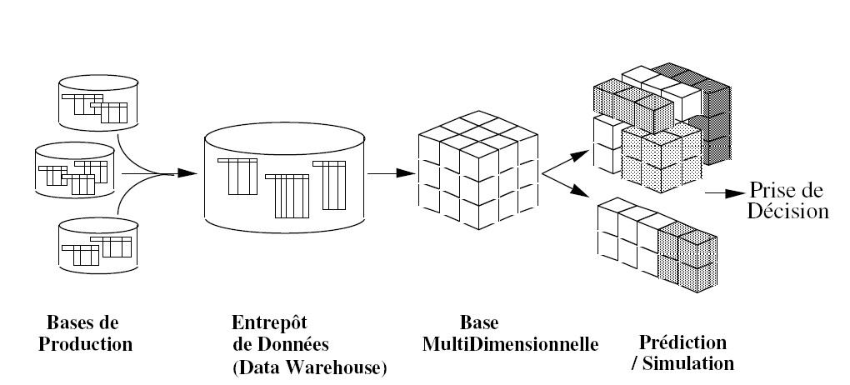
De l’entrepôt à la décision

Slide 4
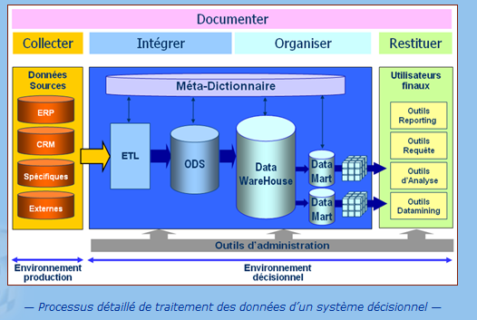

De l’entrepôt à la décision

Slide 5

Entrepôt de données
Définition et concept

Slide 6
Définition
Ensemble de données historisées variant dans le temps, organisé par sujets, consolidé dans une base de données unique, géré dans un environnement de stockage particulier, aidant à la prise de décision dans l’entreprise.
Définition de Bill Inmon (1996):
« Une collection de données orientées sujet, intégrées, non volatiles et historisées, organisées pour le support d'un processus d'aide à la décision. »
Principe: mettre en place une base de données utilisée à des fins d’analyse.
Trois fonctions essentielles :
  collecte de données de bases existantes et chargement
  gestion des données dans l’entrepôt
  analyse de données pour la prise de décision

Slide 7
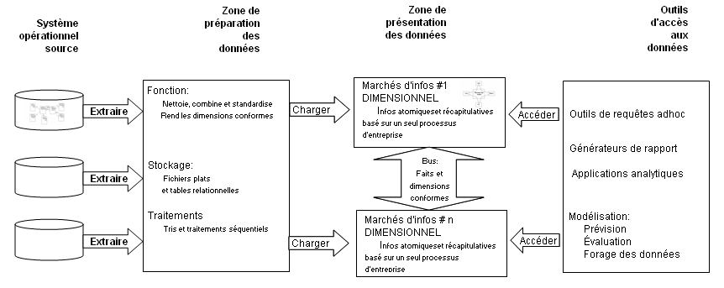
Concept
Trois composantes d’un entrepôt de données

Slide 8
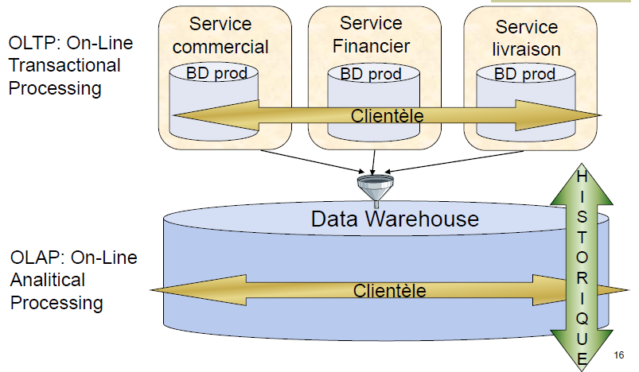
Concept

Slide 9
Concept
OLTP | ED
Orienté transaction | Orienté analyse
Orienté application | Orienté sujet
Données courantes | Données historisées
Données détaillées | Données agrégées
Données évolutives | Données stattiques
Utilisateurs nombreux, administrateurs/opérationnels | Utilisateurs peu nombreux, administrateur (manager)
Temps d’exécution court | Temps d’exécution long

Slide 10
Concept
Pourquoi une modélisation différente
Caractéristique | BD | ED
Opération | Opérations courantes, transactionnelles | Système d’Aide à la Décision Analyses stratégiques
Modèle | Entité-Association | Schéma en étoile
Redondance des données | À éviter | Permise
Données | Actuelles, brutes | Historiques, agrégées
# d’usagers | Plusieurs | Quelques uns
Mise à jour | Immédiate | Différée
Champs calculés | Aucun | Nombreux
Représentation mentale | Tabulaire | Hypercube
Requête | Simples, quelques enreg. | Complexe, beaucoup d’enreg.
Opérations | Lecture/Écriture | Lecture
Taille | Go (Gigaoctets) | To(TeraOctets)

Slide 11
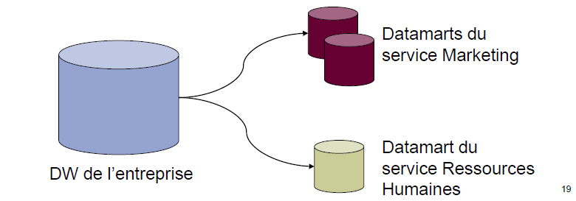
Concept
DATAMART
  Sous-ensemble d’un entrepôt de données
  Destiné à répondre aux besoins d’un secteur ou d’une fonction particulière de l’entreprise
  Point de vue spécifique selon des critères métiers

Slide 12
Concept
Intérêt des datamart(s)
  Nouvel environnement structuré et formaté en fonction des besoins d’un métier ou d’un usage particulier
  Moins de données que DW
    Plus facile èa comprendre, èa manipuler
    Amélioration des temps de réponse
  Utilisateurs plus ciblés: DM plus facile à définir

Slide 13
Entrepôt de données
Architecture générale

Slide 14
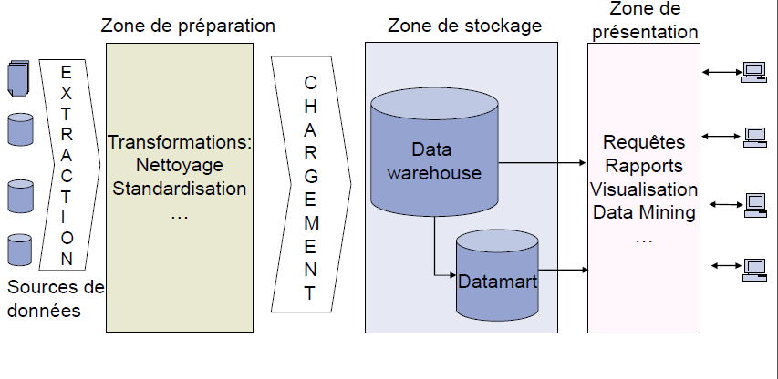
Architecture générale

Slide 15
Architecture générale
Les flux de données
  Flux entrant
    Extraction: multi-source, hétérogène
    Transformation: filtrer, trier, homogénéiser, nettoyer
    Chargement: insertion des données dans l’entrepôt
  Flux sortant
    Mise à disposition des données pour les utilisateurs finaux

Slide 16
Architecture générale
Les différentes zones
  Zone de préparation (Staging area)
    Zone temporaire de stockage des données extraites
    Réalisation des transformations avant l’insertion dans le DW:
    Nettoyage
    Normalisation…
    Données souvent détruites après chargement dans le DW
  Zone de stockage (DW, DM)
    On y transfère les données nettoyées
    Stockage permanent des données
  Zone de présentation
    Donne accès aux données contenues dans le DW
    Peut contenir des outils d’analyse programmés:
      Rapports
      Requêtes…

Slide 17
Entrepôt de données
Modélisation

Slide 18
Modélisation
Modélisation multidimensionnelle
  Souvent appelée OLAP (cold 1993) se présente comme une alternative au modèle relationnel.
  Elle correspond au mieux aux besoins du décideur tout en intégrant la modélisation par sujet.
  Méthode de conception logique qui vise à présenter les données non plus sous une forme de tables mais de cube centré sur une activité.
  Un cube de dimension (n ˃3) est aussi dit hyper cube.
Modélisation multidimensionnelle
  Consiste à considérer un sujet analysé comme un point dans un espace à plusieurs dimensions.
  Les données sont organisée de manière à mettre en évidence le sujet analysé et les différentes perspectives de l’analyse.
  La modélisation multidimensionnelle a donné naissance aux concepts de fait et de dimension (Kimball 1996).

Slide 19
Modélisation
Nouvelle méthode de conception autour des concepts métiers
  Ne pas normaliser au maximum
Introduction de nouveaux types de table:
  Table de faits
  Table de dimensions
Introduction de nouveaux modèles:
  Modèle en étoile
  Modèle en flocon

Slide 20
Modélisation
Le cube et la dimension
Axe d'analyse: La géographie
(Pays - région - ville)
Variables analysées:
Nb unités, CA, marge...
Axe d'analyse: Les produits
(classe, produit)
Axes d'analyse: dimensions
Variables analysées: indicateurs
Axe d'analyse: Le temps
(Année, trimestre, mois, semaine)

Slide 21
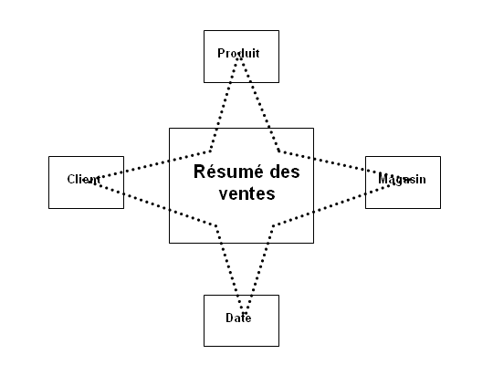
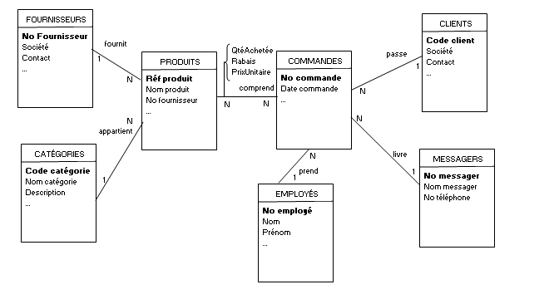
Modélisation
Entrepôt
de
Données
BD transactionnelle
Modélisation par dimensions
Produire un ED dont la structure est facile à comprendre et à manipuler
Créer une bd dont l’interrogation est efficace.

Slide 22
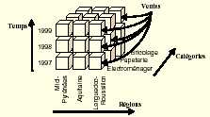
Modélisation
Considérons plusieurs tables, relatives aux ventes de chaque année entre 1997 et 1999. On peut alors observer les données dans un espace à 3 dimensions :
  la dimension catégories produit
  la dimension régions
  la dimension temps
Chaque intersection de ces dimensions représente une cellule comportant le montant des ventes :

Slide 23
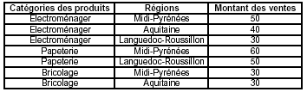
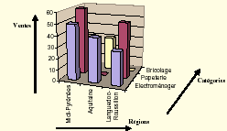
Modélisation
Soit les données suivantes relatives aux ventes de 1999 d’une entreprise de distribution:
On peut distinguer différentes perspectives:
  Une dimension relative à la catégorie des produits
  Une dimension relative à la région

Slide 24
Modélisation
Le concept de fait :
  Ce que l’on souhaite mesurer
    Quantités vendues, montant des ventes,…
  Est formé de mesures correspondant aux informations de l'activité analysée.
  Ces mesures sont numériques et généralement valorisées de façon continue, on peut les additionner, les dénombrer ou bien calculer le minimum, le maximum ou la moyenne.

Slide 25

Modélisation
  Exemple : le fait de « Vente » peut être constitué des mesures d'activités suivantes :
    quantité de produits vendus et montant des ventes

Slide 26
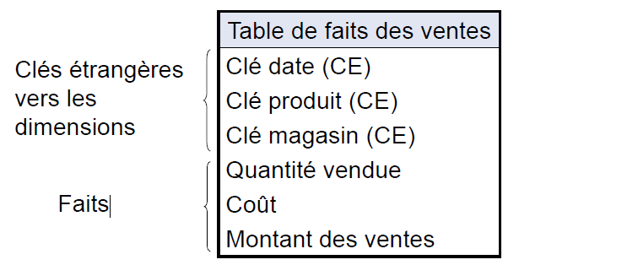
Modélisation
Table des faits
  Table principale du modèle dimensionnel
  Contient les données observables (les fait) sur le sujet étudié selon les divers axes d’analyse (les dimensions)

Slide 27
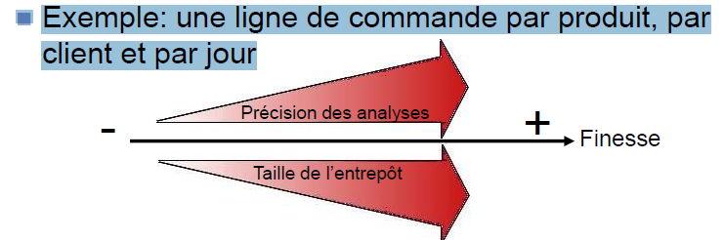
Modélisation
La granularité de la table de faits
  La granularité définit le niveau de détails de la table de faits:

Slide 28
Modélisation
Le concept de dimension
  Le sujet analysé, c'est à dire le fait, est analysé suivant différentes perspectives correspondant à une catégorie utilisée pour caractériser les mesures d'activité analysées : on parle de dimensions.
Dimension = axe d’analyse
  Client, produit, période de temps…
  Contient souvent un grand nombre de colonnes
  L’ensemble des informations descriptives des faits
  Contient en général beaucoup moins d’enregistrements qu’une table de faits
.

Slide 29

Modélisation
Exemple : Dans l'exemple précédent, le fait « vente » peut être analysé suivant différentes perspectives correspondant à trois dimensions : la dimension Temps, la dimension Géographie et la dimension catégories

Slide 30
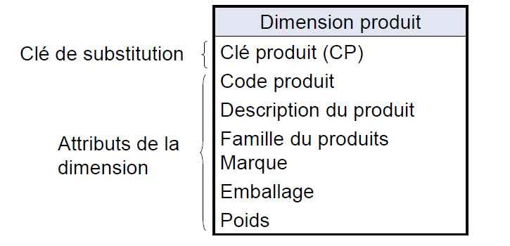
Modélisation
Table de dimension
  Axe d’analyse selon lequel vont être étudiées les données observables (faits)
  Contient le détail sur les faits.

Slide 31
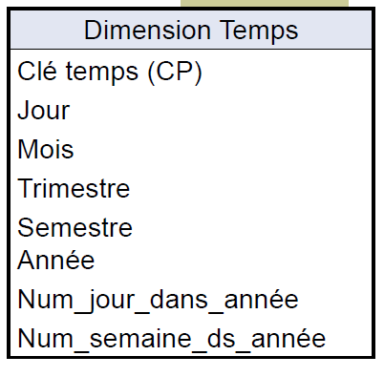
Modélisation
La dimension temps
  Commune à l’ensemble du DW
  Reliée à toute table de faits

Slide 32
Modélisation
Granularité d’une table de dimension
  Une dimension contient des membres organisés en hiérarchie :
    Chacun des membres appartient à un niveau hiérarchique (ou niveau de granularité) particulier
    Granularité d’une dimension : nombre de niveaux hiérarchiques
    Temps :
      année – semestre – trimestre - mois

Slide 33
Modélisation
Schéma en étoile répondant à un besoin d’affaires
Dim 1
Mesures ou indicateurs
Ventilateur
Table des faits
Mesures
Dim 4
Dim 2
Qu’est-ce que je veux voir et comment je veux le voir!
Dim 3
Dimensions

Slide 34
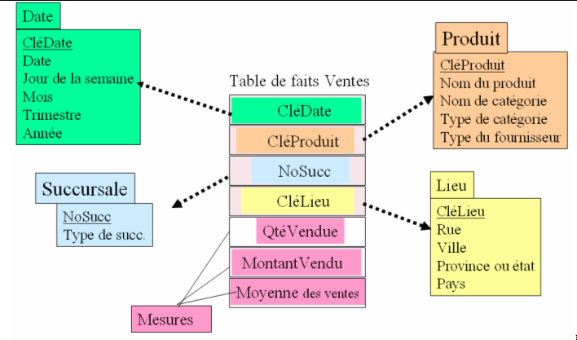
Un exemple

Slide 35
Entrepôt de données
Les types de modèles

Slide 36
Les types de modèle
Modèle en étoile
Modèle en flocon

Slide 37
Modèle en étoile
Une table de fait centrale et des dimensions
Les dimensions n’ont pas de liaison entre elles
Avantages
  Facilité de navigation
  Nombre de jointures limité
Inconvénients
  Redondance dans les dimensions
  Toutes les dimensions ne concernent pas les mesures

Slide 38
Modèle en étoile
Dimension Temps
ID temps
année
mois
jour
…
Dimension produit
ID produit
nom
code
prix
poids
groupe
famille
…
Dimension Magasin
ID magasin
description
ville
surface
…
Table de faits Achat
ID client
ID temps
ID magasin
ID région
ID produit
Quantité achetée
Montant des achats
Dimension Region
ID région
pays
description
district vente
….
Dimension Client
ID client
nom
prénom
adresse
…

Slide 39
Modèle en flocon
Une table de fait et des dimensions décomposées en sous hiérarchies.
On a un seul niveau hiérarchique dans une table de dimension.
La table de dimension de niveau hiérarchique le plus bas est reliée à la table de fait. On dit qu’elle a la granularité la plus fine.
Avantages
  Normalisation des dimensions
  Économie d’espace disque
Inconvénients
  Modèle plus complexe (jointure)
  Requêtes moins performantes

Slide 40
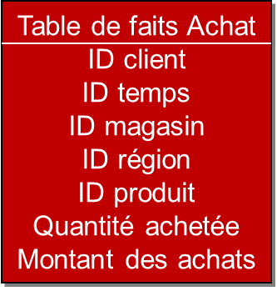
Dimension produit
ID produit
ID groupe
nom
code
prix
poids
…
Dimension Temps
ID temps
annee
mois
jour
…
Dimension Magasin
ID magasin
description
ville
surface
…
Dimension groupe
ID groupe
ID famille
nom
…
Dimension Region
ID région
ID division vente
pays
description
….
Dimension Famille
ID famille
nom
…
Dimension Client
ID client
nom
prénom
adresse
…
Dimension
Division vente
ID division vente
description
….

Slide 41
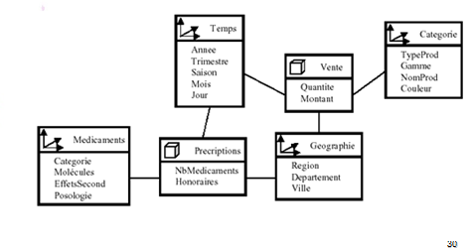
Constellation
On rassemble plusieurs tables de faits qui utilisent les mêmes dimensions

Slide 42
Méthodologie: 9 étapes de Kimball
Choisir le sujet
Choisir la granularité des faits
Identifier et adapter les dimensions
Choisir les faits
Stocker les pré-calculs
Établir les tables de dimensions
Choisir la durée de la base
Suivre les dimensions lentement évolutives
Décider des requêtes prioritaires, des modes de requêtes

Slide 43
Entrepôt de données
Alimentation/ mise à jour de l’entrepôt

Slide 44
Alimentation/ mise à jour de l’entrepôt
Le processus d’alimentation consiste ‘a :
  Rassembler de multiples données sources souvent hétérogènes et les homogénéiser
Entrepôt mis à jour régulièrement
  Besoin d’un outil permettant d’automatiser les chargements dans l’entrepôt
Utilisation d’outils ETL (Extract, Transform, Load)

Slide 45
Alimentation/ mise à jour de l’entrepôt
Définition d’un ETL
  Offre un environnement de développement
  Offre des outils de gestion des opérations et de maintenance
  Permet de découvrir, analyser et extraire les données à partir de sources hétérogènes
  Permet de nettoyer et standardiser les données
  Permet de charger les données dans un entrepôt

Slide 46
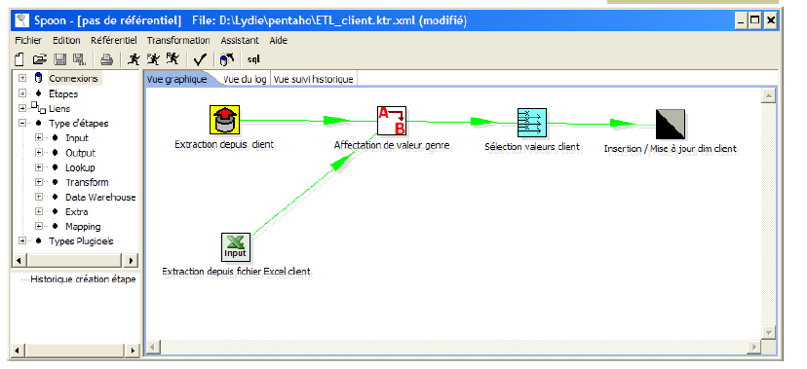
Alimentation/ mise à jour de l’entrepôt
Aperçu d’un ETL

Slide 47
Alimentation/ mise à jour de l’entrepôt
Activités
Extraction | accès aux différentes sources
Nettoyage | recherche et résolution des inconsistances dans les sources
Transformation | entre différents format, langages, etc.
Chargement | des données dans l’entrepôt
Réplication | Des sources dans l’entrepôt
Analyse | Ex: détection de valeurs non valides ou inattendues
Tranfert des données haut débit | pour les très grands entrepôts
Tests de qualité | Ex: poiur correction et complétude
Analyse des méta données | Aide à la conception

Slide 48
Alimentation/ mise à jour de l’entrepôt
Extraction
  Extraire des données des systèmes de production
    Dialoguer avec différentes sources:
    Base de données,
    Fichiers,
    Bases propriétaires
  Utilise divers connecteurs :
    ODBC,
    SQL natif,
    Fichiers plats

Slide 49
Alimentation/ mise à jour de l’entrepôt
Tâches de sélection des données sources
  Quelles données de production faut-il sélectionner pour alimenter l’ED?
    Toutes les données sources ne sont forcément pas utiles
      Ex : Doit-on prendre l’adresse complète ou séparer le code postal ?

Slide 50
Alimentation/ mise à jour de l’entrepôt
Tâches de sélection des données sources
  Les données sélectionnées seront réorganisées pour devenir des informations.
  La synthèse de ces données sources a pour but de les enrichir.
  La dénormalisation des données crée des liens entre les données et permet des accès différents.

Slide 51
Alimentation/ mise à jour de l’entrepôt
Nettoyage
  Résoudre le problème de consistance des données au sein de chaque source
    une centaine de type d’inconsistances ont été répertoriées
    5 à 30 % des données des BD commerciales sont erronées.

Slide 52
Alimentation/ mise à jour de l’entrepôt
Types d’inconsistances
  Présence de données fausses dés leur saisie :
    fautes de frappe
    différents formats dans une même colonne
    texte masquant de l’information (ex: “N/A”)
    valeur nulle
    incompatibilité entre la valeur et la description de la colonne
    duplication d’information, …
  Persistance de données obsolètes
  Confrontation de données sémantiquement équivalentes mais syntaxiquement différentes
  Fonctions de normalisation et de conversion
  Usage de dictionnaires de synonymes ou d’abréviation.

Slide 53
Alimentation/ mise à jour de l’entrepôt
Nettoyage
  Résoudre le problème de consistance des données au sein de chaque source
    une centaine de type d’inconsistances ont été répertoriées
    5 à 30 % des données des BD commerciales sont erronées
Types d’inconsistances :
  présence de données fausses dés leur saisie :
  fautes de frappe
  différents formats dans une même colonne
  texte masquant de l’information (ex: “N/A”)
  valeur nulle
  incompatibilité entre la valeur et la description de la colonne
  duplication d’information, …
  persistance de données obsolètes
  confrontation de données sémantiquement équivalentes mais syntaxiquement différentes

Slide 54
Alimentation/ mise à jour de l’entrepôt
Transformation
Rendre cohérentes les données des différentes sources
    Transformer, nettoyer, trier, unifier les données
    Exemple: unifier le format des dates (MM/JJ/AA JJ/MM/AA)
  Étape très importante, garantit la cohérence et la fiabilité des données

Slide 55
Alimentation/ mise à jour de l’entrepôt
Suppression des incohérences sémantiques entre les sources pouvant survenir lors de l’intégration :
  des schémas :
    problème de modélisation : différents modèles de données sont utilisés
    problèmes de terminologie : un objet est désigné par 2 noms différents, un même nom désigne 2 objets différents
    incompatibilités de contraintes : 2 concepts équivalents ont des contraintes incompatibles
    conflit sémantique : choix de différents niveaux d’abstraction pour un même concept
    conflits de structures : choix de différentes propriétés pour un même concept
    conflits de représentation : 2 représentations différentes choisies pour les mêmes propriétés d’un même objet
  des données :
    Équivalence de champs
    Équivalence d’enregistrements : fusion d’enregistrements

Slide 56
Alimentation/ mise à jour de l’entrepôt
Chargement
  Insérer ou modifier les données dans l’entrepôt
    Utilisation de connecteurs:
    ODBC,
    SQL natif,
    Fichiers plats
  Opération qui risque d’être assez longue
  Plutôt mécanique et la moins complexe
  Il est nécessaire de définir et de mettre en place
    Des stratégies pour assurer de bonnes conditions à sa réalisation
    Une politique de rafraîchissement

Slide 57
Entrepôt de données
Les bases de données multidimensionnelles

Slide 58
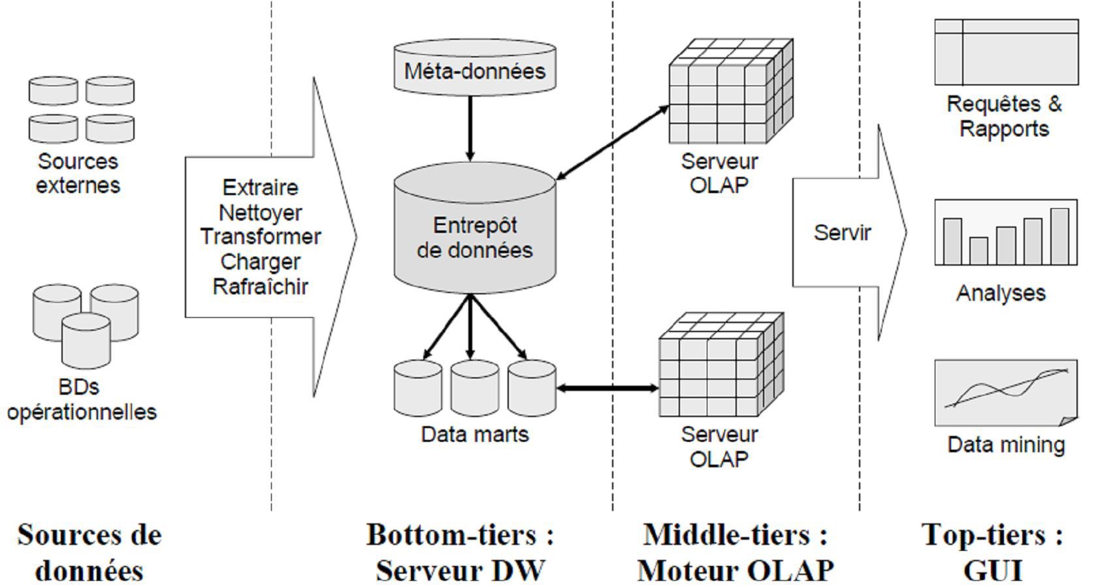
Les bases de données multidimensionnelles

Slide 59
Les bases de données multidimensionnelles
Entrepôt de données (DataWare house) vs BD opérationnelle
  OLTP (On-Line Transaction Processing)
    Exécution en temps réel des transactions, pour l'enregistrement des opérations quotidiennes : inventaires, commandes, paye, comptabilité
    Par opposition au traitement en batch
  OLAP (On-Line Analytical Processing)
    Traitement efficace des requêtes d'analyse pour la prise de décision qui sont par défaut assez complexes (bien qu'a priori, elles peuvent être réalisées p.ar les SGBD classiques)

Slide 60
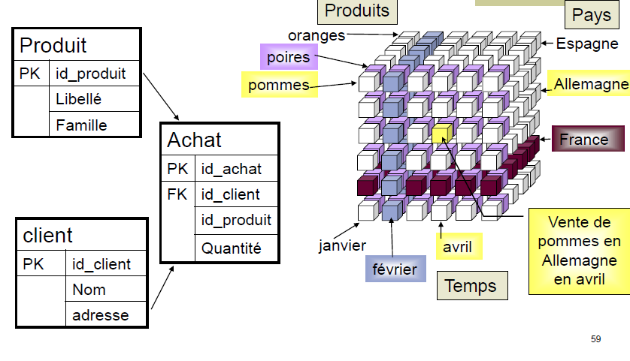
Les bases de données multidimensionnelles
OLTP versus OLAP

Slide 61
Les bases de données multidimensionnelles
ROLAP
  Relational OLAP
    Données stockées dans une base de données relationnelles
    Un moteur OLAP permet de simuler le comportement d’un SGBD multidimensionnel
  Plus facile et moins cher à mettre en place
  Moins performant lors des phases de calcul
  Exemples de moteurs ROLAP:
    Mondrian

Slide 62
Les bases de données multidimensionnelles
MOLAP
  Multi dimensional OLAP:
    Utiliser un système multidimensionnel « pur » qui gère les structures multidimensionnelles natives (les cubes)
    Accès direct aux données dans le cube
  Plus difficile à mettre en place
  Formats souvent propriétaires
  Conçu exclusivement pour l’analyse multidimensionnelle
  Exemples de moteurs MOLAP:
      Microsoft Analysis Services
      Hyperion

Slide 63
Les bases de données multidimensionnelles
HOLAP
  Hybride OLAP:
    tables de faits et tables de dimensions stockées dans SGBD relationnel (données de base)
    données agrégées stockées dans des cubes
  Solution hybride entre MOLAP et ROLAP
  Bon compromis au niveau coût et performance

Slide 64
Les bases de données multidimensionnelles
Le cube
  Modélisation multidimensionnelle des données facilitant l’analyse d’une quantité selon différentes dimensions:
    Temps
    Localisation géographique
    …
  Les calculs sont réalisés lors du chargement ou de la mise à jour du cube

Slide 65
Entrepôt de données
Manipulation des données multidimensionnelles

Slide 66
Manipulation des données
MDX (Multidimensional Expressions)
  Langage permettant de définir, d'utiliser et de récupérer des données à partir d'objets multidimensionnels
    Permet d’effectuer les opérations décrites précédemment
  Equivalent de SQL pour le monde OLAP
  Origine: Microsoft
  Opérations ensembliste possibles sur un cube:
    Rotate
    Slicing
    Dicing
    Scoping
    Drill-up / down

Slide 67
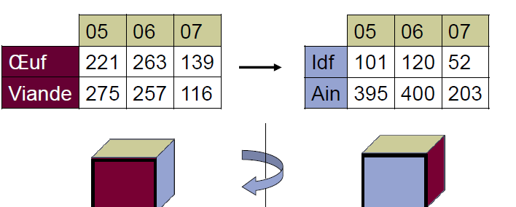
Manipulation des données
Opération agissant sur la structure
  Rotation (rotate): présenter une autre face du cube

Slide 68
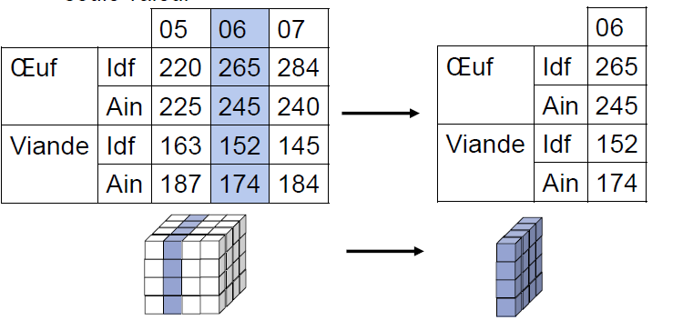
Manipulation des données
Opération agissant sur la structure
  Tranchage (slicing): consiste à ne travailler que sur une tranche du cube. Une des dimensions est alors réduite à une seule valeur

Slide 69
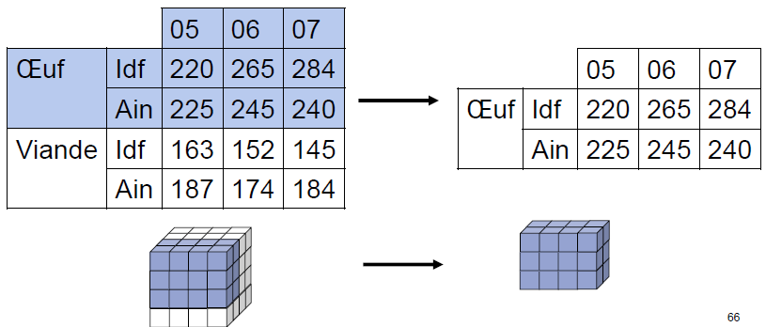
Manipulation des données
Opération agissant sur la structure
  Extraction d’un bloc de données (dicing): ne travailler que sous un sous-cube

Slide 70
Manipulation des données
Opération agissant sur la granularité
  Forage vers le haut (roll-up): « dézoomer »
    Obtenir un niveau de granularité supérieur
    Utilisation de fonctions d’agrégation
  Forage vers le bas (drill-down): « zoomer »
    Obtenir un niveau de granularité inférieur
    Données plus détaillées

Slide 71
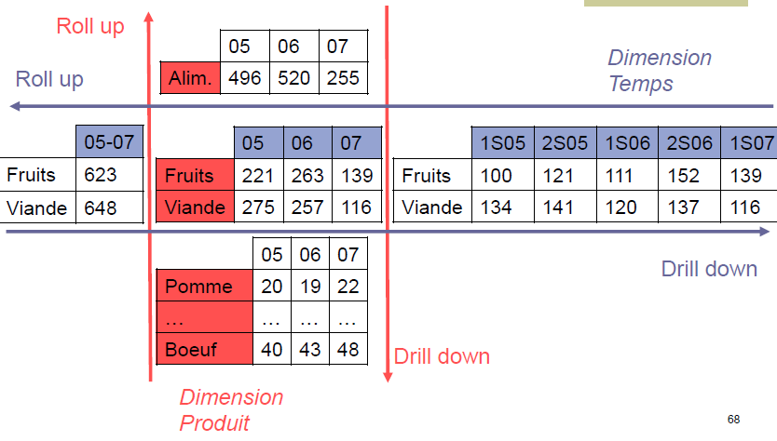
Manipulation des données
Drill-up, drill-down

Slide 72
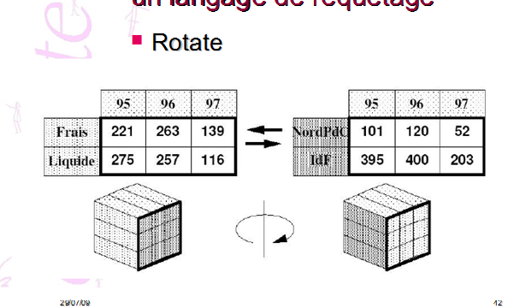
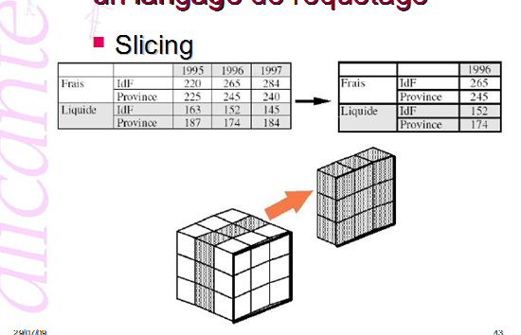

Slide 73
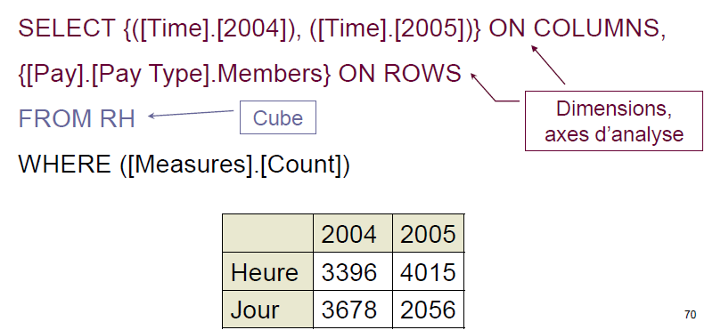
Manipulation des données multidimensionnelles
MDX (exemple)
  Fournir les effectifs d’une société pendant les années 2004 et 2005 croisés par le type de paiement
  Dimensions, axes d’analyse

Slide 74
Manipulation des données
Visualisation autour d’un entrepôt de données
  Les techniques de visualisation des données doivent faciliter leur analyse et leur interprétation
  Les techniques de visualisation:
    convertissent des données complexes en images, graphiques en 2 et 3 dimensions, et en animations
    qui peuvent être analysées en cherchant des interrelations entre données
  Elles sont de plus en plus intégrées dans les ED.

Slide 75
Manipulation des données multidimensionnelles
Fouille de données (Data Mining) :
  Recherche de connaissance, sous forme de modèle de comportement, cachés dans les données
  Domaine jeune à l’intersection de l’Intelligence Artificielle, les Statistiques, les Bases de données
  Nombreuses techniques de fouille : régression linéaire, induction d’arbres de décision, algorithmes génériques, réseaux de neurones, …
  Les techniques de fouille sont en pleine évolution et sont de plus en plus intégrées dans les entrepôts de données.

